Slide 1
ARM指令集
单击此处添加副标题内容

Slide 2
ARM指令集的特点
ARM
1.体积小，低功耗，低成本，高性能;
2.支持Thumb （ 16 位）/ ARM （ 32位）双指令集，能很好的兼容8位/16 位件;大量使用寄存器,指令执行速度更快；
3.以流水线处理方式运作
4.大多数数据操作都在寄存器中完成;寻址方式灵活简单，执行效率高﹔指令长度固定;

Slide 3
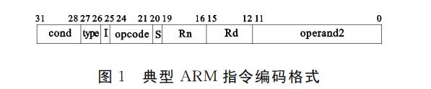
指令格式
ARM
ARM 指令的一 般 编 码 格 式 如 图 1 所 示，每 条
ARM 指令占有４个字节，指令长度为32位.

Slide 4
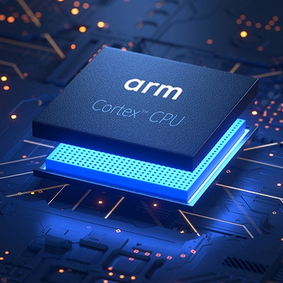
其中，
cond：指令条件执行的编码；
type：指令类型码；
Ｉ：标记第二操作数是否为立即数类型；
op-code：指令操作码；
Ｓ：决定指令的操作是否影响状态寄存器 CPSR；
Rn：指令第一个源操作数的寄存器编号；
Rd：指令 目 的 寄 存 器 编 号；
operand2：指令 的 第二个操作数．
数据处理指令的operand2有三种构成方式：立即数方式、寄存器方式和寄存器移位方式，分别对应不同的寻址方式[4]．指令的类型主要分为数据处理指令、分支指令和存储／加载指令等．对内存进行存储／加载数据操作的指令 Load/Store 的地址计算方法主要分为寄存器间接寻址和基址加变址寻址．

Slide 5
ARM
ARM指令集是指计算机ARM操作指令系统。
ARM指令集可以分为
跳转指令
数据处理指令
程序状态寄存器(PSR)处理指令
Load/Store指令
协处理器指令
异常产生指令六大类
指令集
分类

Slide 6
ARM
1.用途：用于实现程序流程的跳转，在ARM程序中有两种方法可以实现程序流程的跳转：
— 使用专门的跳转指令
— 直接向程序计数器PC写入跳转地址值
跳转指令
2.分类：ARM指令集中的跳转指令可以完成从当前指令向前或向后的32MB的地址空间的跳转，包括以下4条指令：
— B 跳转指令
— BL 带返回的跳转指令
— BLX 带返回和状态切换的跳转指令
— BX 带状态切换的跳转指令

Slide 7
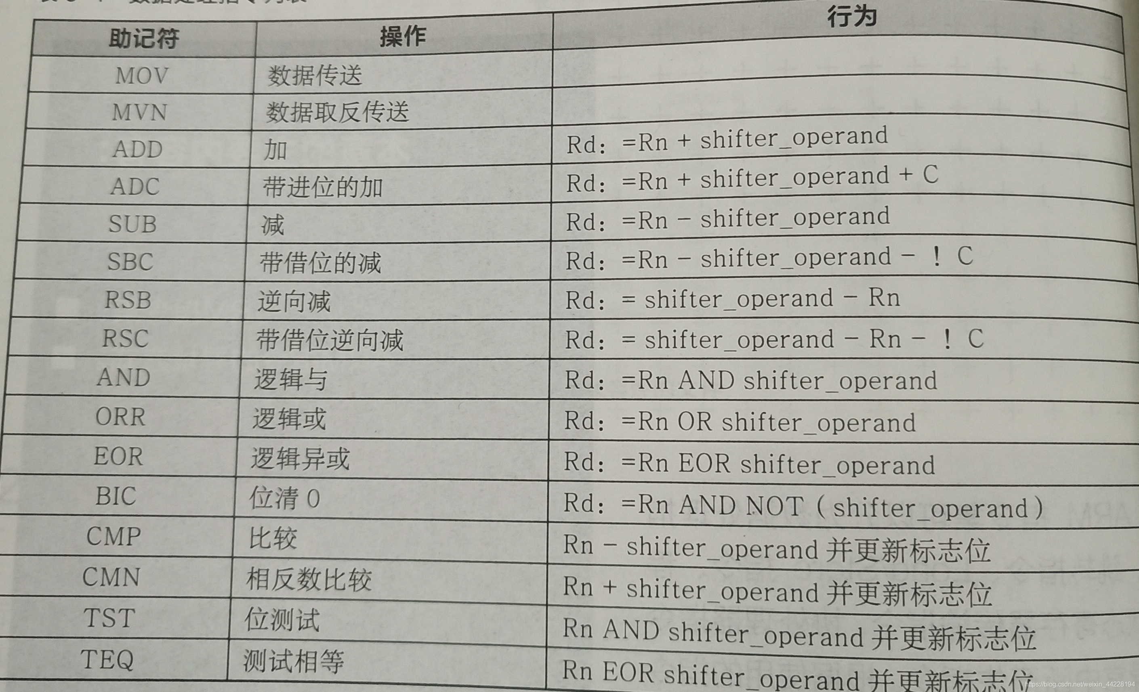
ARM
数据处理指令是指对存放在寄存器中的数据进行操作的指令。主要包括数据传送指令、算术指令、逻辑指令、比较与测试指令及乘法指令。如果在数据处理指令后使用“S”后缀，指令的执行结果将会影响CPSR中的标志位。数据处理指令的基本语法格式如下:
数据处理指令

Slide 8
ARM
ARM 微处理器支持程序状态寄存器（CPSR 或SPSR）访问指令，用于在程序状态寄存器和通用寄存器之间传送数据，程序状态寄存器访问指令包括以下两条：
— MRS 程序状态寄存器到通用寄存器的数据传送指令
— MSR 通用寄存器到程序状态寄存器的数据传送指令
程序状态寄存器访问处理指令
指令示例：
MRS R0，CPSR ；传送CPSR 的内容到R0
MRS R0，SPSR ；传送SPSR 的内容到R0
MSR CPSR，R0 ；传送R0 的内容到CPSR
MSR SPSR，R0 ；传送R0 的内容到SPSR
MSR CPSR_c，R0 ；传送R0 的内容到SPSR，但仅仅修改CPSR 中的控制位域

Slide 9
ARM
ARM有三类Load/Store指令：
操作数为32位字和无符号字节数据的Load/Store指令；
操作数为16位半字和有符号字节数据的Load/Store指令；
批量操作的Load/Store指令
Load/Store指令

Slide 10
ARM
ARM 协处理器指令包括以下 5 条：
— CDP 协处理器数操作指令
— LDC 协处理器数据加载指令
— STC 协处理器数据存储指令
— MCR ARM 处理器寄存器到协处理器寄存器的数据传送指令
— MRC 协处理器寄存器到ARM 处理器寄存器的数据传送指令
协处理器指令

